Slide 2
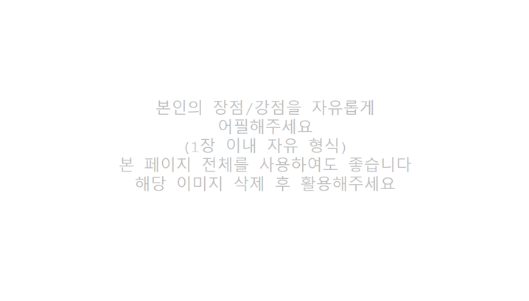

Slide 3

ZRT 3기 지원서

